Slide 1
第10章 数据的案例分析

Slide 2
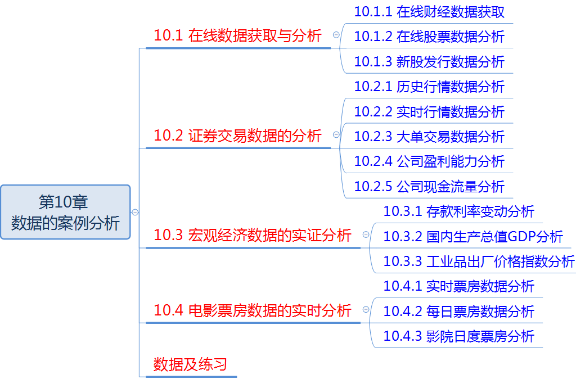
思维导图
第10章 数据的案例分析
王 斌 会

Slide 3
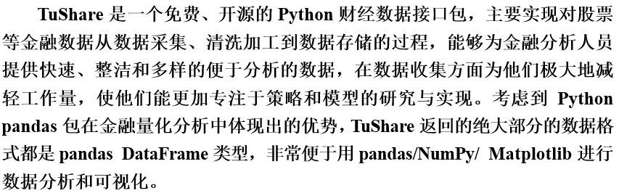

10.1 在线数据获取与分析
第10章 数据的案例分析
10.1.1 在线财经数据获取

Slide 4
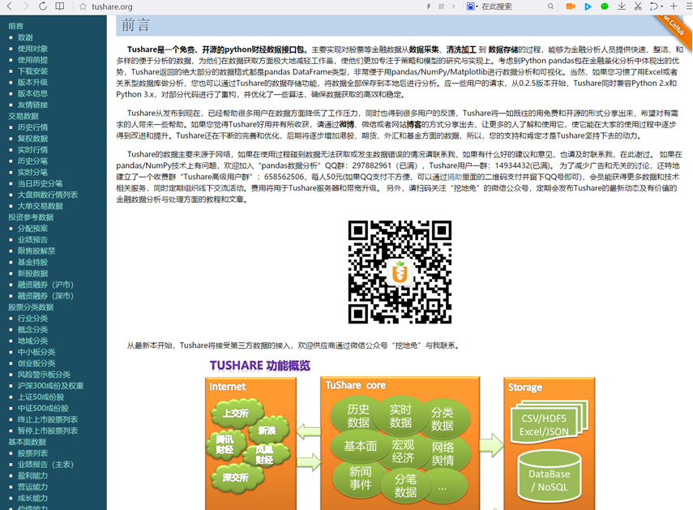
10.1 在线数据获取与分析
第10章 数据的案例分析

Slide 5
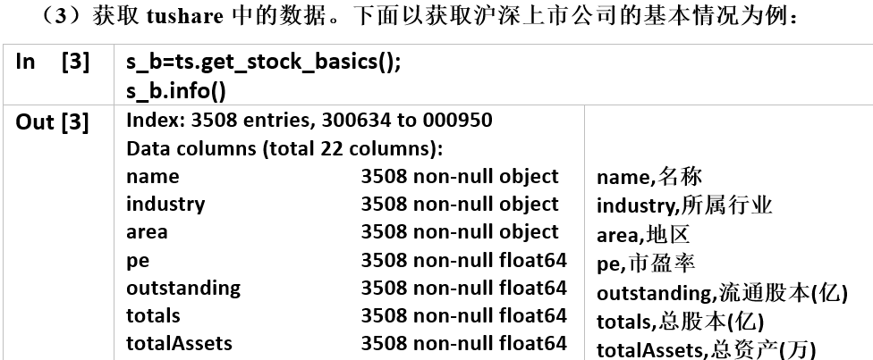
10.1 在线数据获取与分析
第10章 数据的案例分析
10.1.2 在线股票数据分析

Slide 6
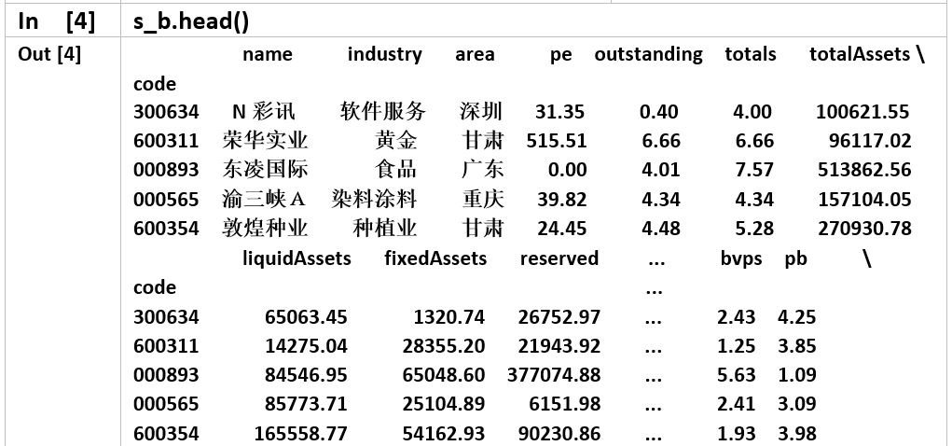
10.1 在线数据获取与分析
第10章 数据的案例分析
10.1.2 在线股票数据分析

Slide 7
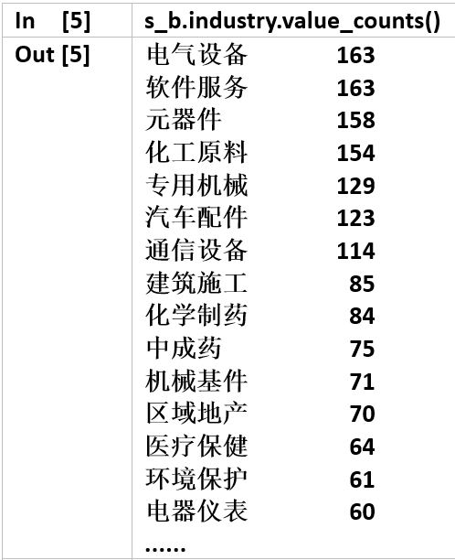
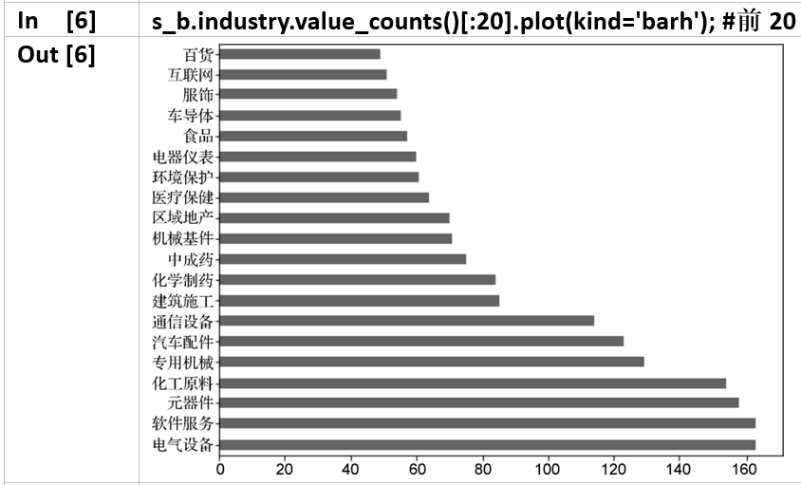
10.1 在线数据获取与分析
第10章 数据的案例分析
10.1.2 在线股票数据分析

Slide 8
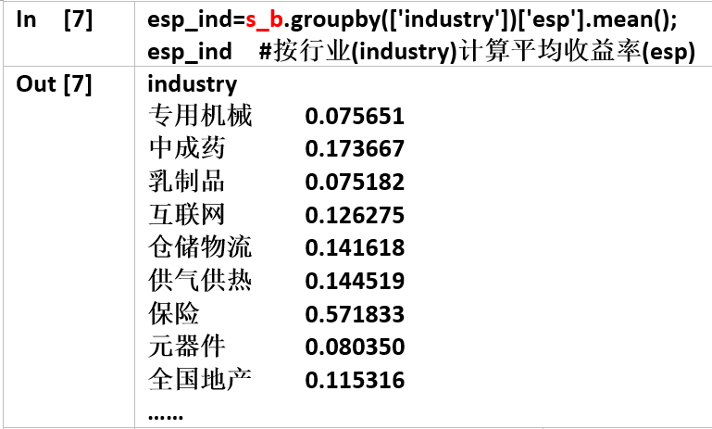
10.1 在线数据获取与分析
第10章 数据的案例分析
10.1.2 在线股票数据分析

Slide 9
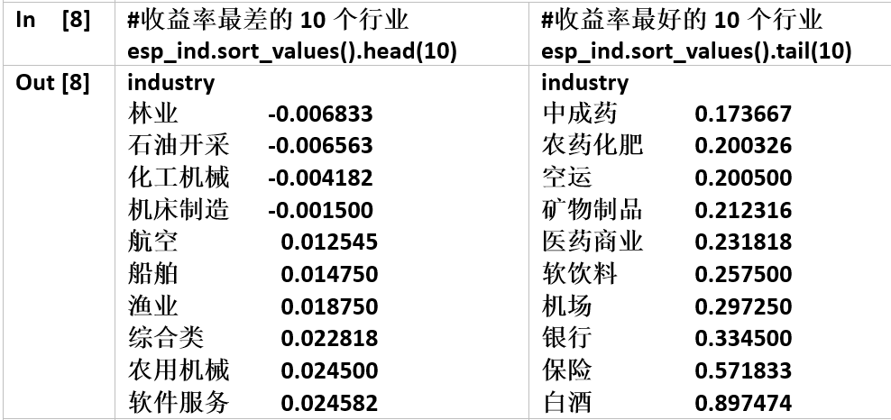
10.1 在线数据获取与分析
第10章 数据的案例分析
10.1.2 在线股票数据分析

Slide 10
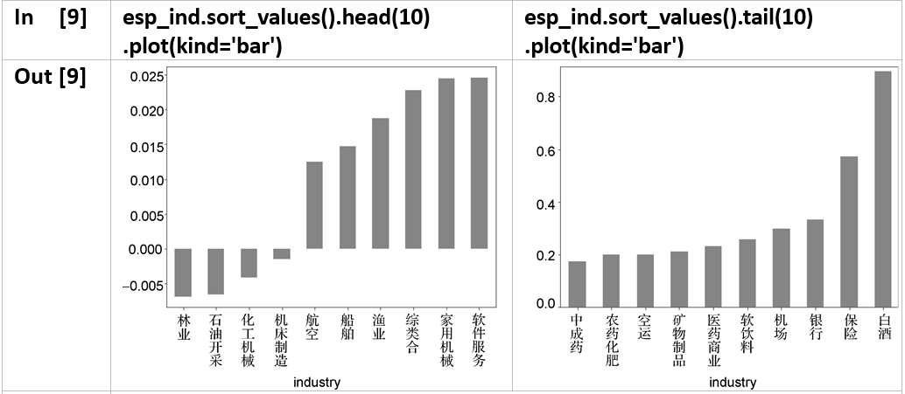
10.1 在线数据获取与分析
第10章 数据的案例分析
10.1.2 在线股票数据分析

Slide 11
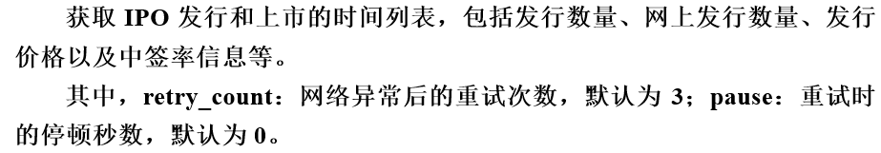
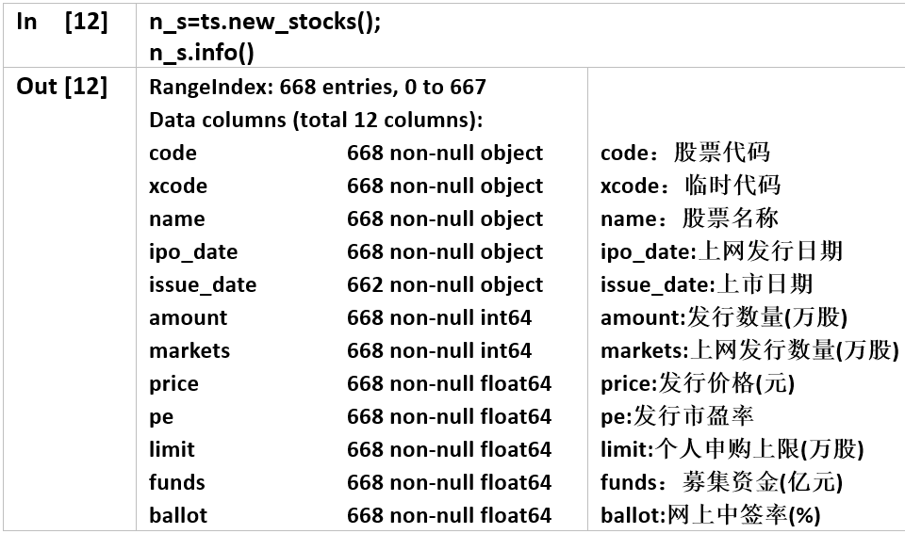
10.1 在线数据获取与分析
第10章 数据的案例分析
10.1.3 新股发行数据分析

Slide 12
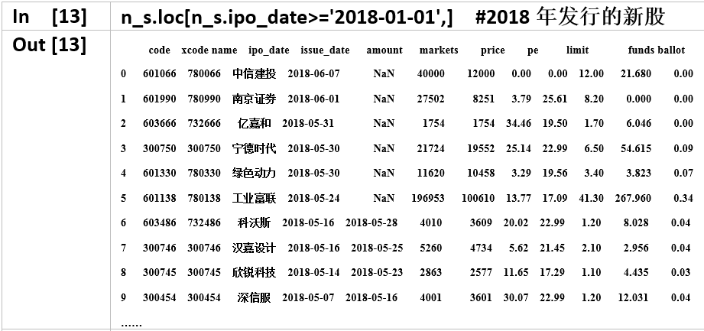
10.1 在线数据获取与分析
第10章 数据的案例分析
10.1.3 新股发行数据分析

Slide 13
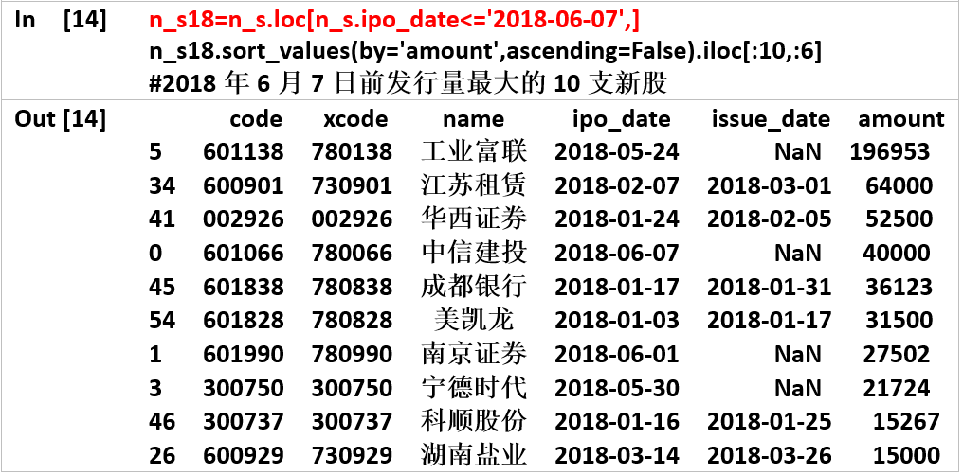
10.1 在线数据获取与分析
第10章 数据的案例分析
10.1.3 新股发行数据分析

Slide 14
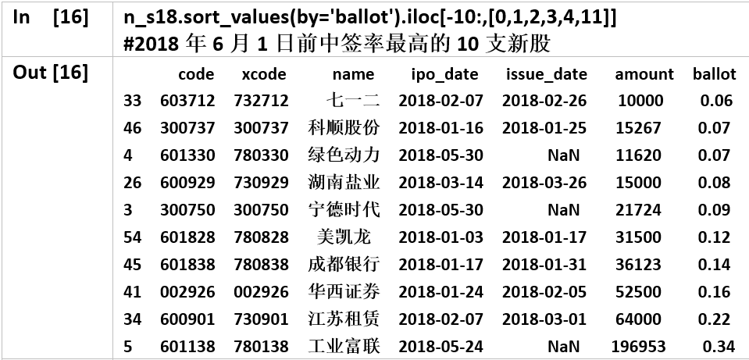
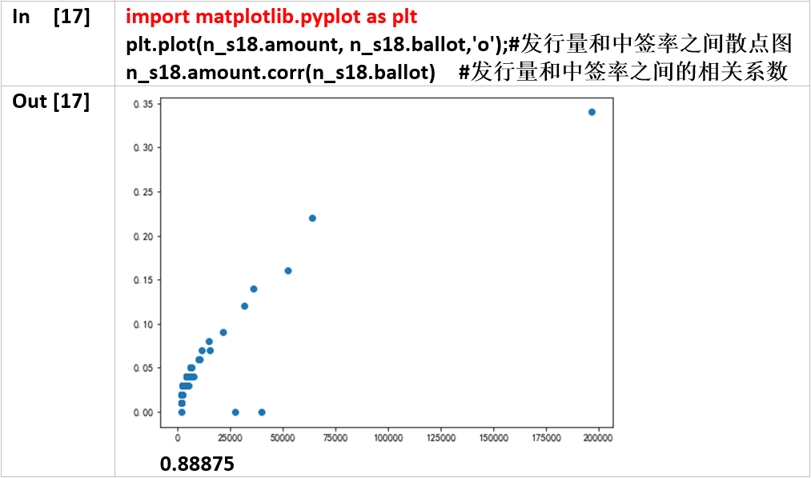
10.1 在线数据获取与分析
第10章 数据的案例分析
10.1.3 新股发行数据分析

Slide 15
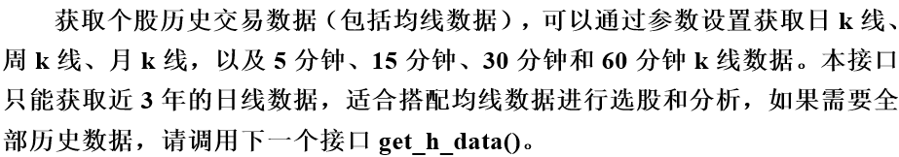
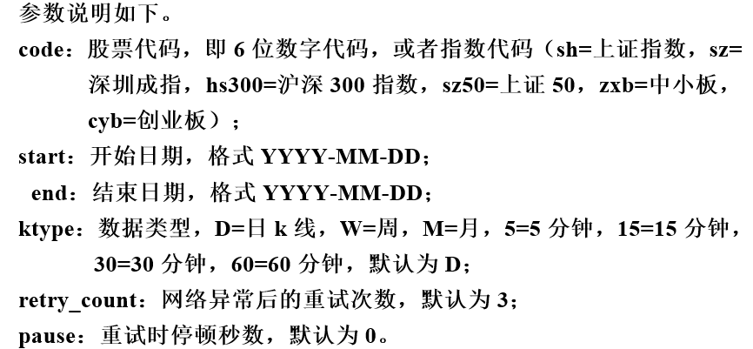
10.2 证券交易数据的分析
第10章 数据的案例分析
10.2.1 历史行情数据分析

Slide 16
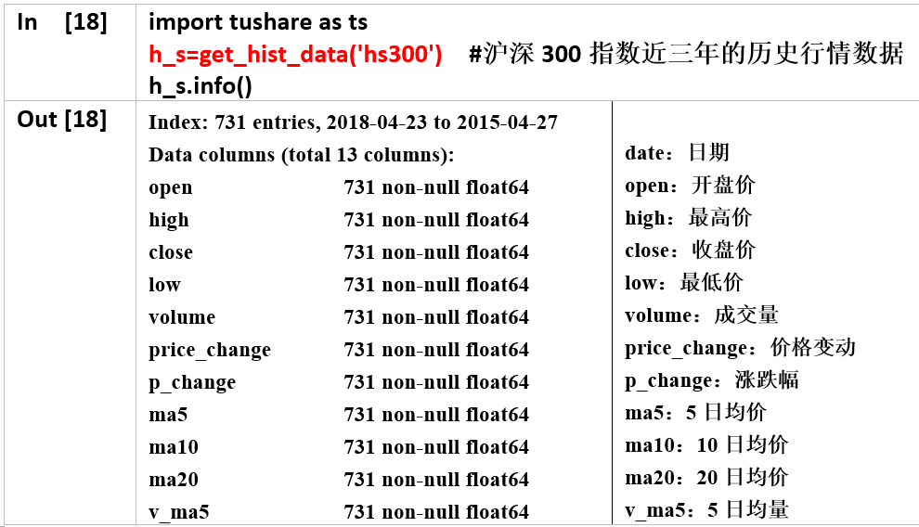
10.2 证券交易数据的分析
第10章 数据的案例分析
10.2.1 历史行情数据分析

Slide 17
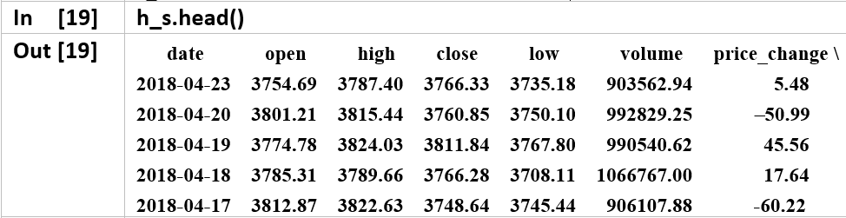
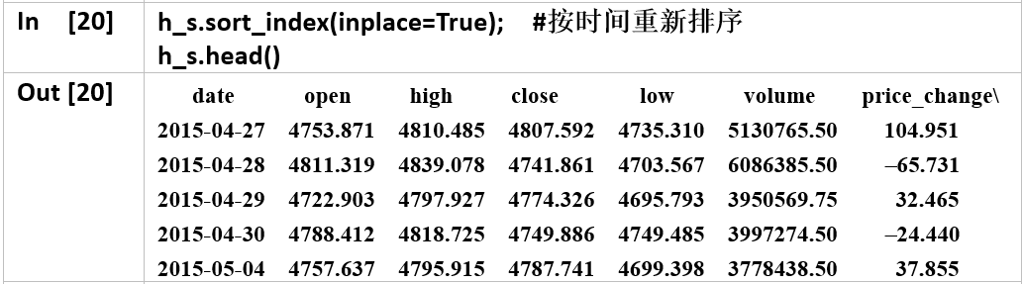
10.2 证券交易数据的分析
第10章 数据的案例分析
10.2.1 历史行情数据分析

Slide 18
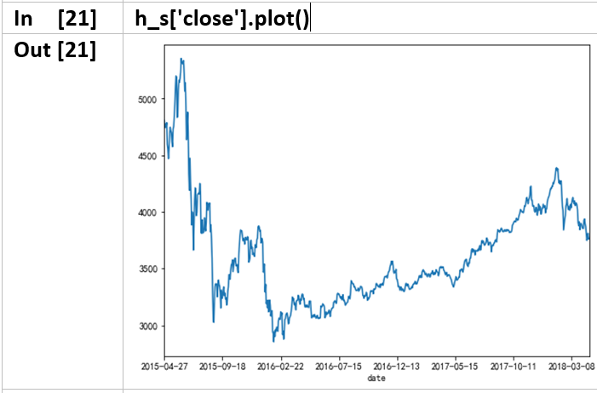
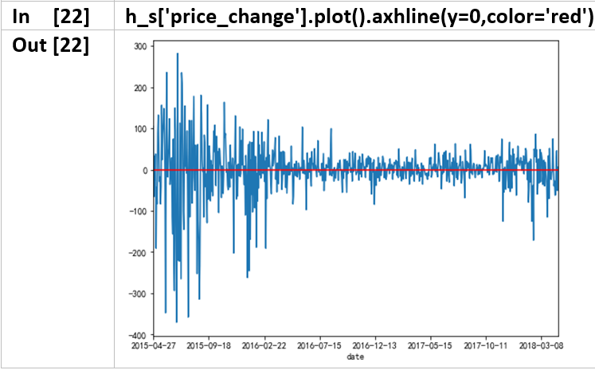
10.2 证券交易数据的分析
第10章 数据的案例分析
10.2.1 历史行情数据分析

Slide 19
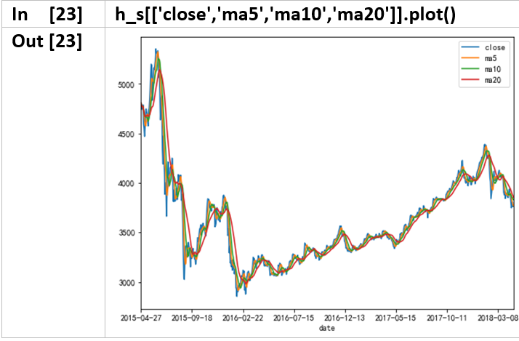
10.2 证券交易数据的分析
第10章 数据的案例分析
10.2.1 历史行情数据分析

Slide 20
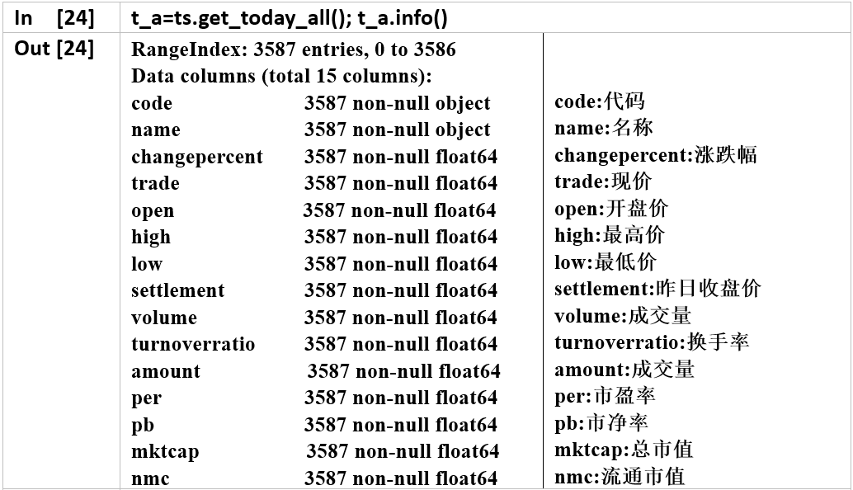
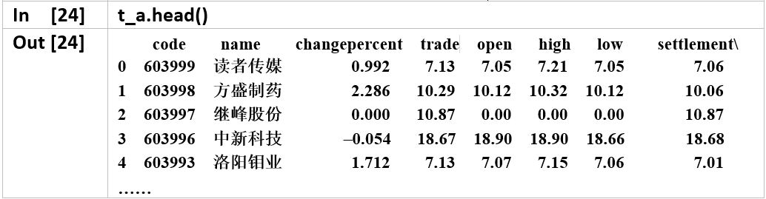
10.2 证券交易数据的分析
第10章 数据的案例分析
10.2.2 实时行情数据分析

Slide 21
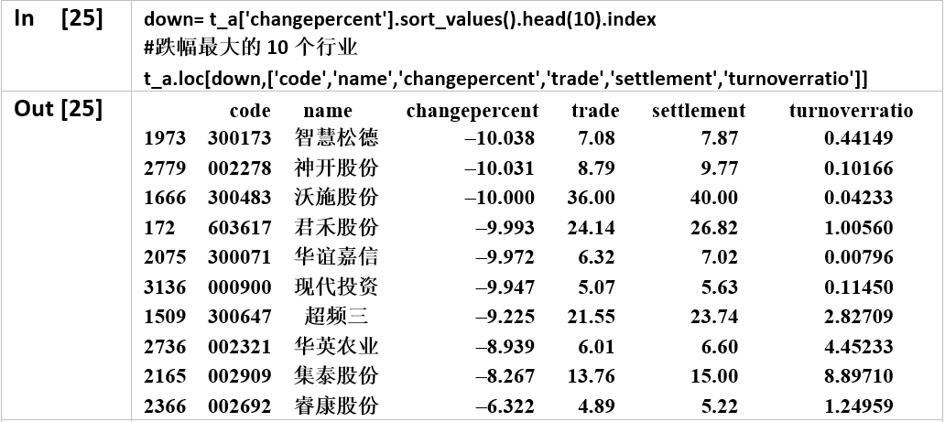
10.2 证券交易数据的分析
第10章 数据的案例分析
10.2.2 实时行情数据分析

Slide 22
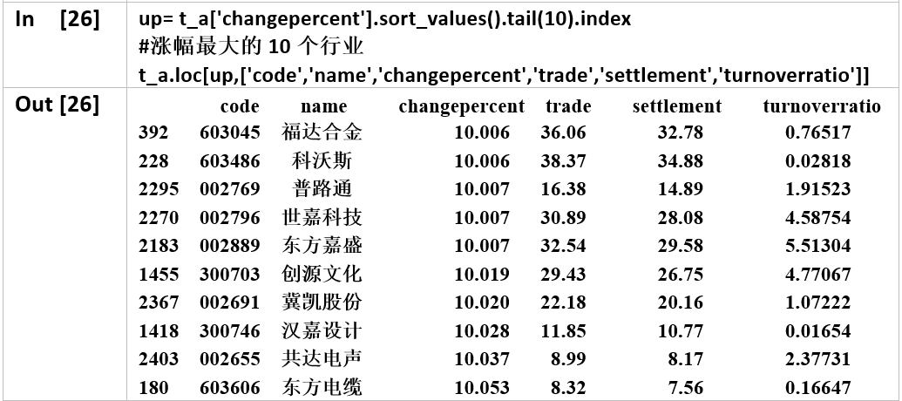
10.2 证券交易数据的分析
第10章 数据的案例分析
10.2.2 实时行情数据分析

Slide 23
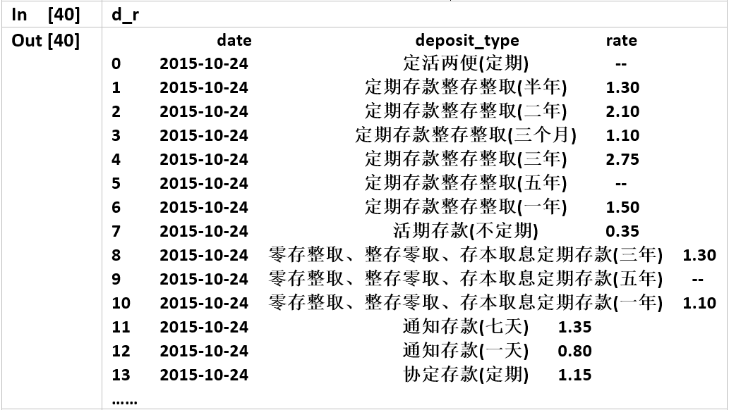
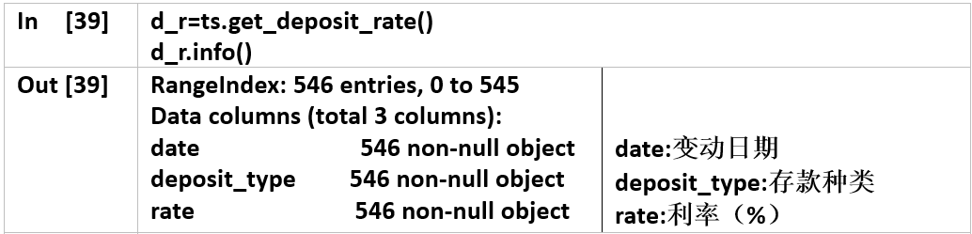
10.3 宏观经济数据的实证分析
第10章 数据的案例分析
10.3.1 存款利率变动分析

Slide 24
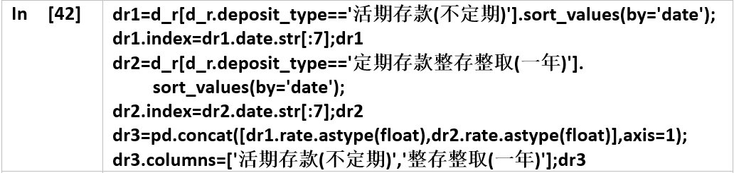
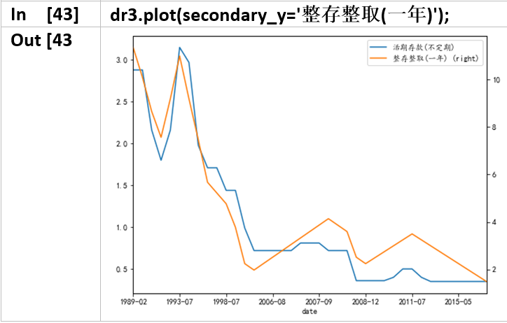
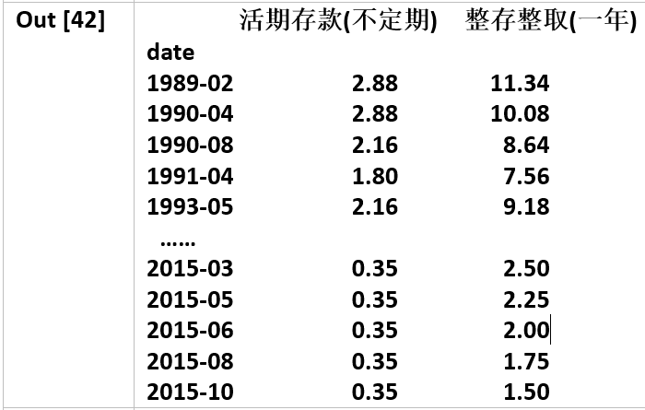
10.3 宏观经济数据的实证分析
第10章 数据的案例分析
10.3.1 存款利率变动分析

Slide 25
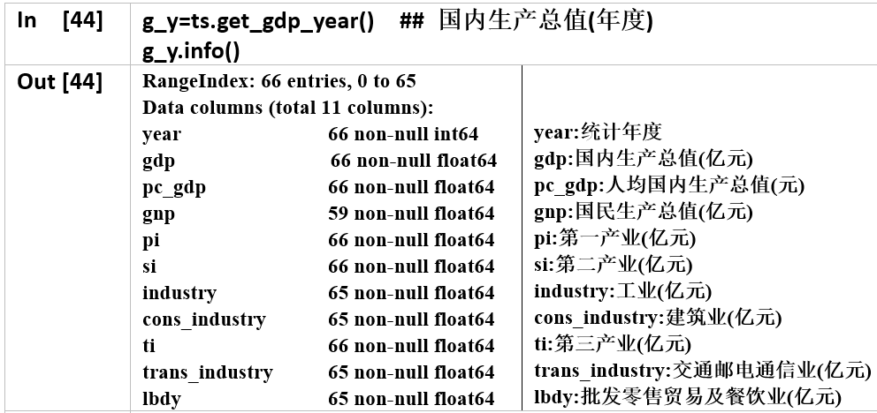
10.3 宏观经济数据的实证分析
第10章 数据的案例分析
10.3.2 国内生产总值GDP分析

Slide 26
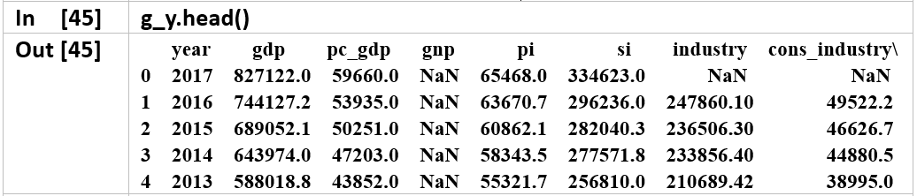
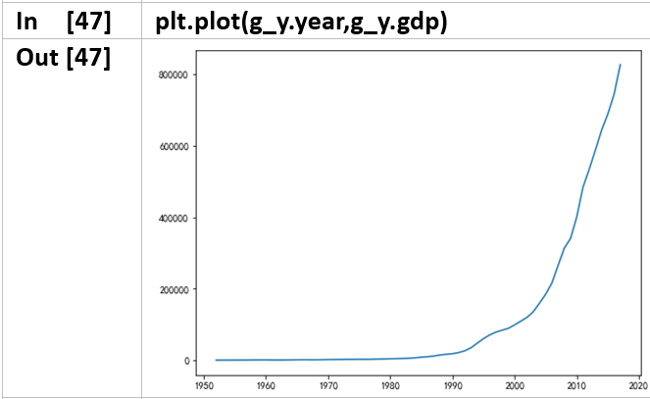
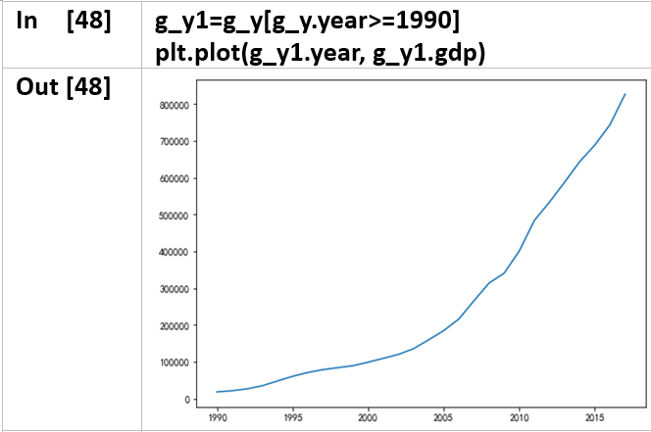
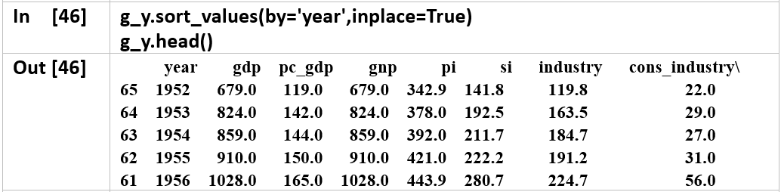
10.3 宏观经济数据的实证分析
第10章 数据的案例分析
10.3.2 国内生产总值GDP分析

Slide 27
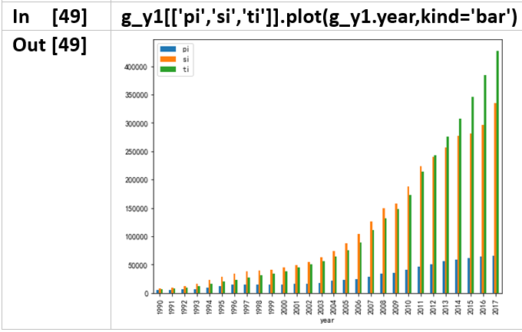
10.3 宏观经济数据的实证分析
第10章 数据的案例分析
10.3.2 国内生产总值GDP分析

Slide 28
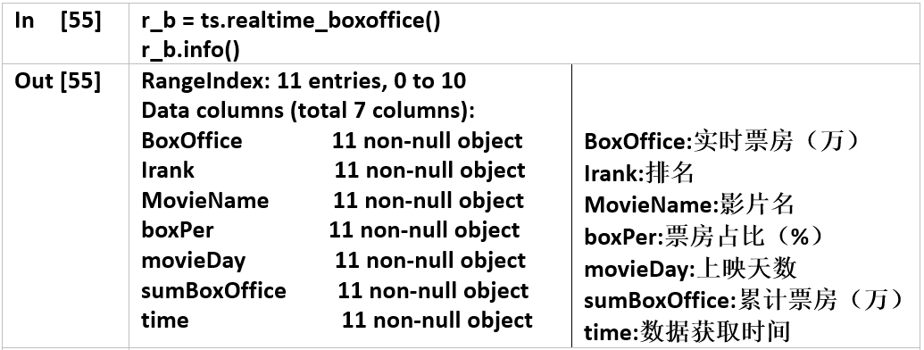
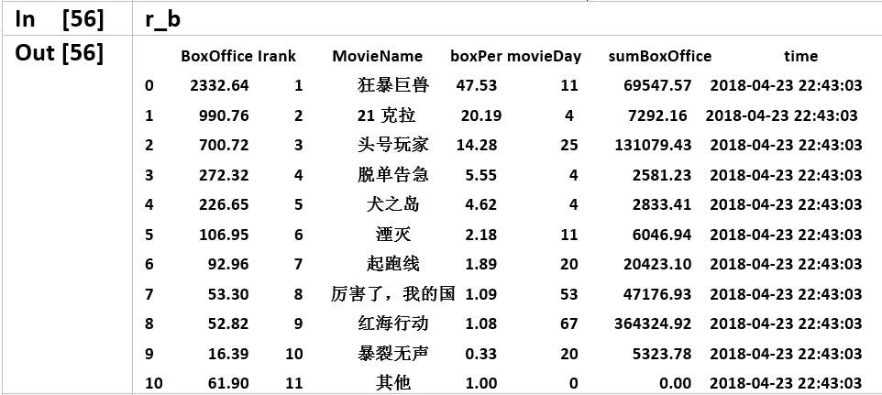
10.4 电影票房数据的实时分析
第10章 数据的案例分析
10.4.1 实时票房数据分析

Slide 29
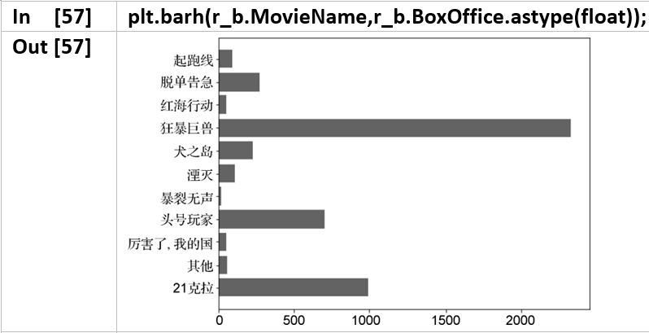
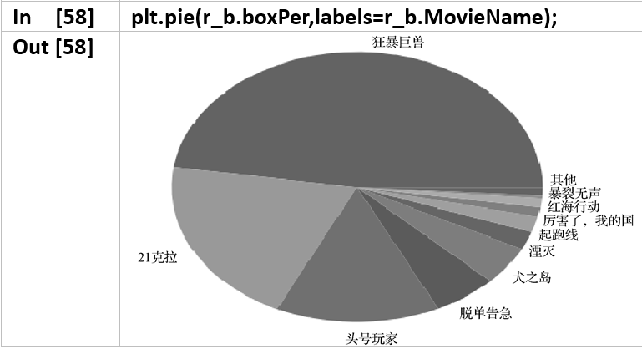
10.4 电影票房数据的实时分析
第10章 数据的案例分析
10.4.1 实时票房数据分析

Slide 30
第10章 数据的案例分析

